Slide 1



@daramju__
포스코X코딩온 KDT Web 풀스택 15기
클라이밍 정보 사이트
ALL ROCK
국내 클라이밍장 소식을 모두 모아
발표자: 김은주
2025.01.15

Slide 2


01
01
프로젝트 소개
인공지능 소개
1-1
01
개발동기
목차
인공지능 소개
1-2
01
기획 및 서비스 목표
인공지능 소개
02
01
프로젝트 시연
인공지능 소개
03
01
프로젝트 상세
인공지능 소개
3-1
01
개발환경
인공지능 소개
3-2
01
주요기능
인공지능 소개
04
프로젝트를 마치며
01
인공지능 소개

Slide 3
프로젝트 소개

Slide 4





프로젝트 소개
개발동기
주제 선정 배경
1. 클라이밍 인구의 증가: 최근 몇 년간 실내 암벽 등반과 스포츠 클라이밍에 대한 관심이 크게 증가하며 관련 인구도 늘어나고 있음.
2. 정보의 분산: 국내 클라이밍장 정보가 다양한 블로그, 커뮤니티, 소셜 미디어에 분산되어 있어 접근성이 낮음.
3. 효율적인 정보 제공의 필요성: 초보자와 숙련자 모두에게 체계적이고 신뢰할 수 있는 정보를 제공할 플랫폼의 필요성 대두.

Slide 5

프로젝트 소개
개발동기
주제 선정 배경
클라이밍장 대관 행사나 암벽 세팅 일정으로 인해 이용을 못하는 경우 발생
새로 생긴 암장을 알기 어려움
암장마다 어떤 이벤트를 진행하는 지 알기 어려움
국내 클라이밍장 정보를 모아둔 웹사이트 제작

Slide 6
프로젝트 소개
기획 및 서비스 목표
기획 및 서비스 목표
사용자 친화적인 플랫폼 구축: 누구나 쉽게 국내 클라이밍장 정보를 검색하고 열람할 수 있는 환경 조성
데이터의 통합 및 표준화: 클라이밍장 정보를 한 곳에 모아 체계적으로 정리
# 암장 이벤트
# 운영 시간
# 새로운 암장
#클라이밍 클래스

Slide 7
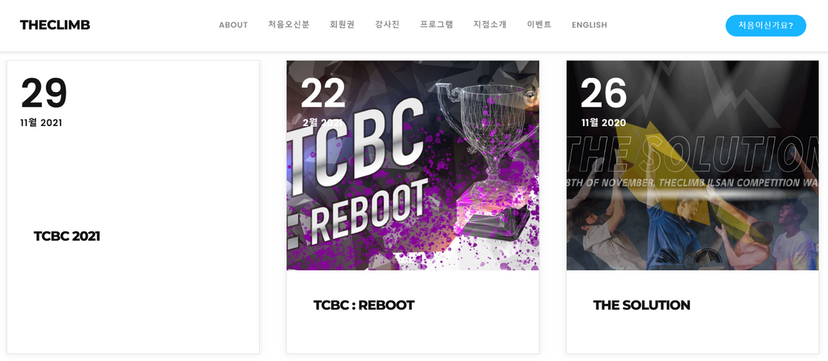
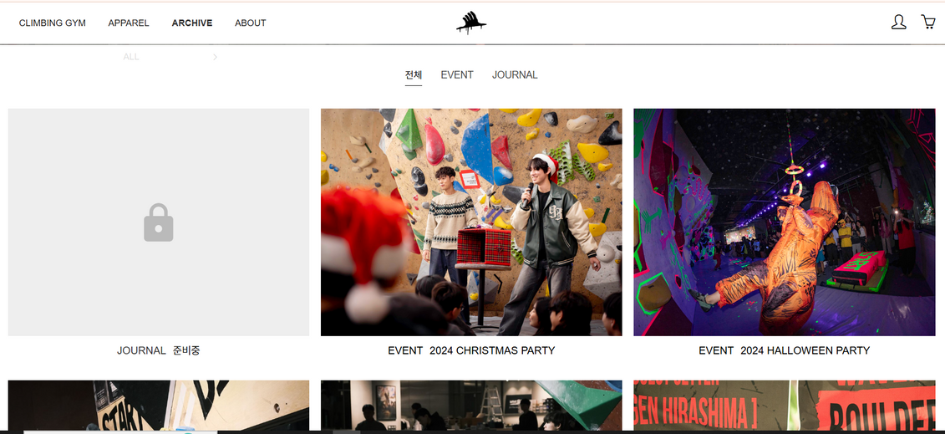
프로젝트 소개
기획 및 서비스 목표
기획 및 서비스 목표 - 참고 사이트
클라이밍 사이트 2곳

Slide 8
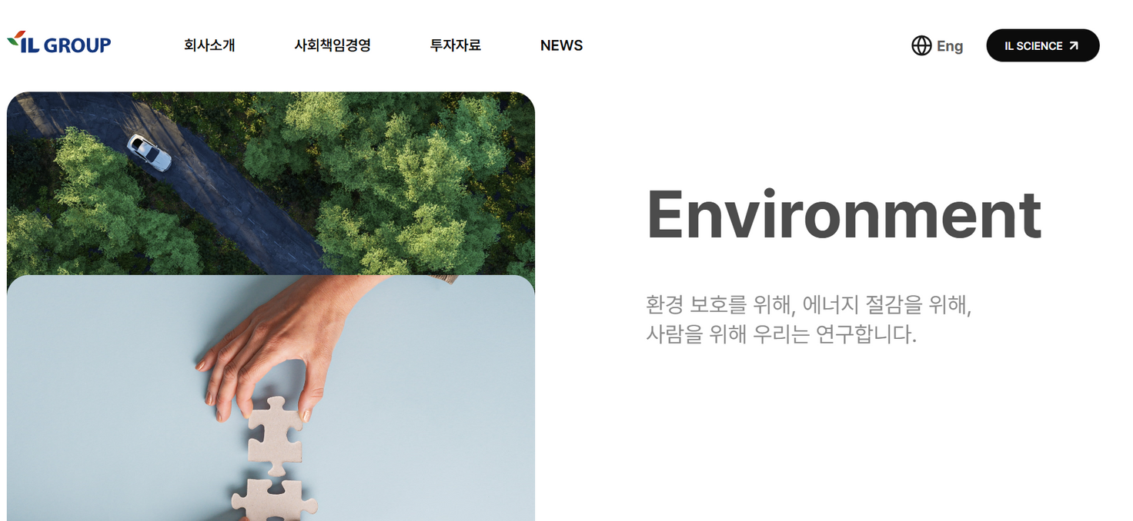
프로젝트 소개
기획 및 서비스 목표
기획 및 서비스 목표 - 참고 사이트
+ 기업 사이트

Slide 9
2. 프로젝트 시연

Slide 10
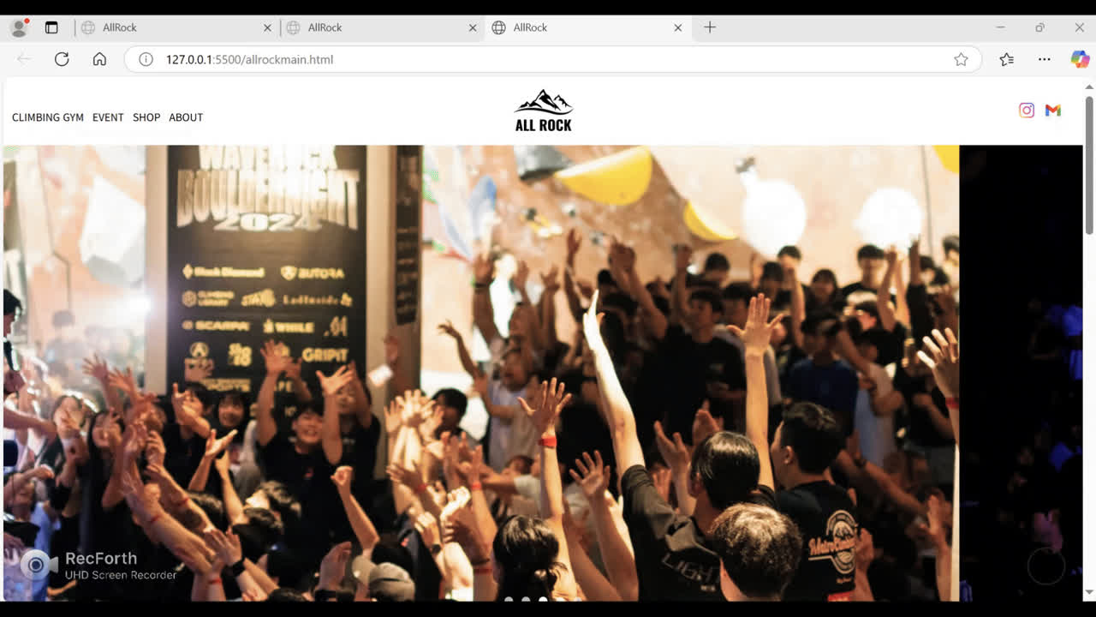
영상

Slide 11
3. 프로젝트 상세

Slide 12

프로젝트 상세
개발환경
개발환경

Slide 13
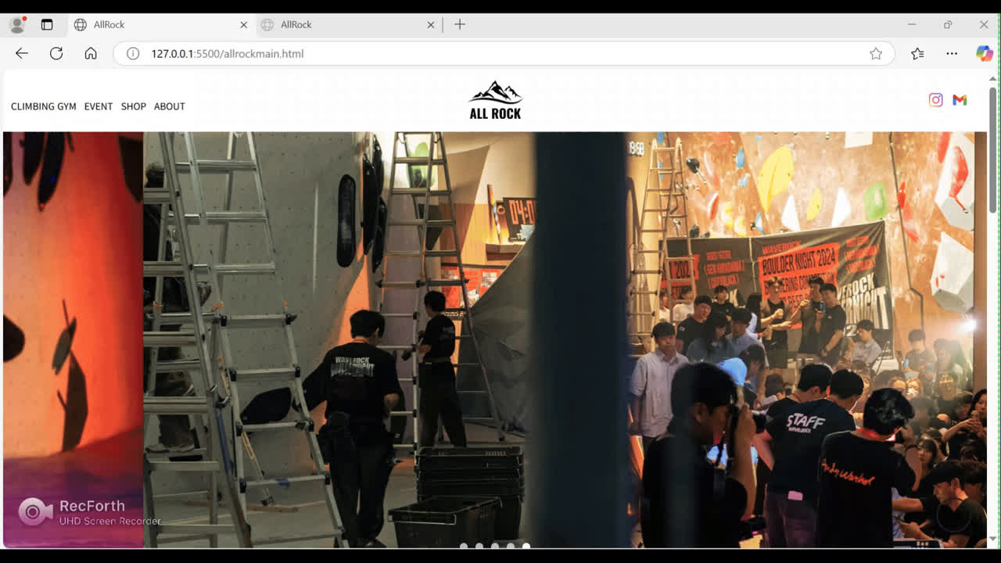
프로젝트 상세
주요기능
주요기능
슬라이드 - 일정 시간 마다 작동

Slide 14
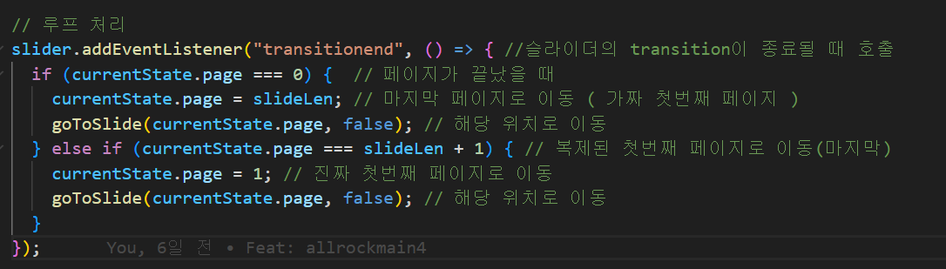
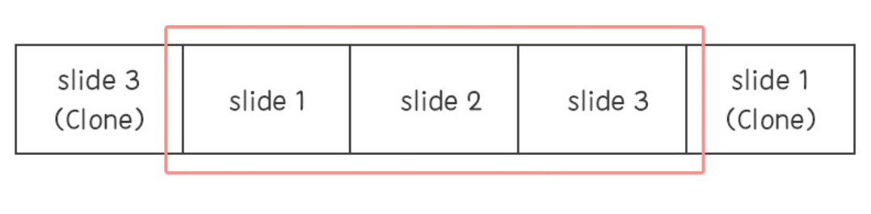
프로젝트 상세
주요기능
주요기능
슬라이드 - 일정 시간 마다 작동(무한 루프)

Slide 15
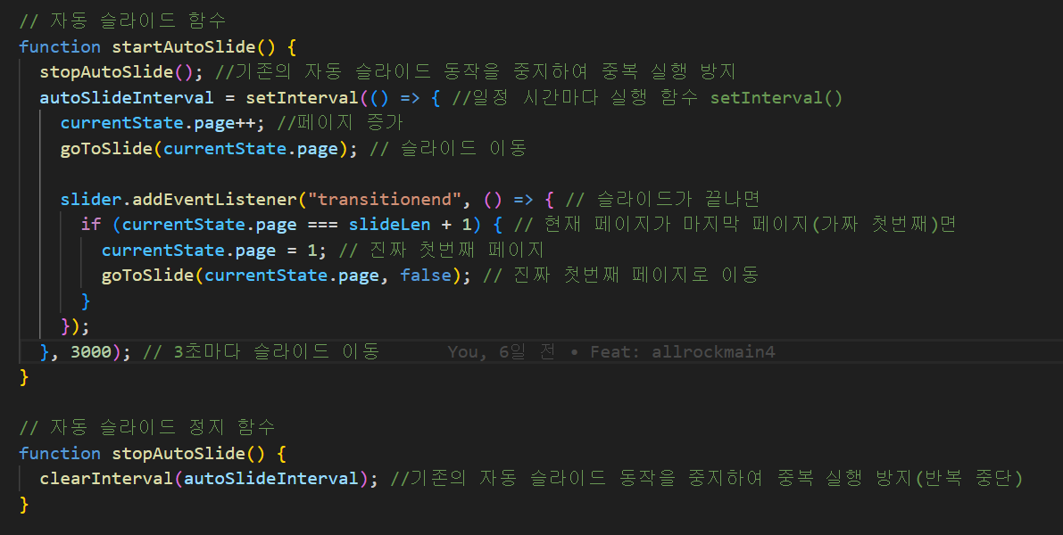
프로젝트 상세
주요기능
주요기능
슬라이드 - 일정 시간 마다 작동

Slide 16
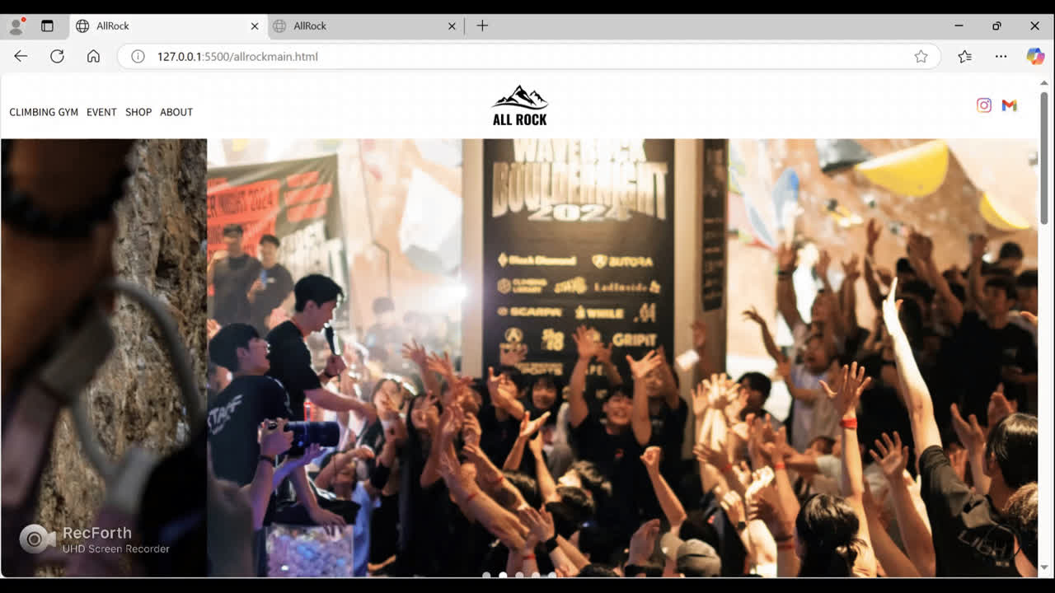
프로젝트 상세
주요기능
주요기능
슬라이드 - 마우스로 넘겨서 작동

Slide 17
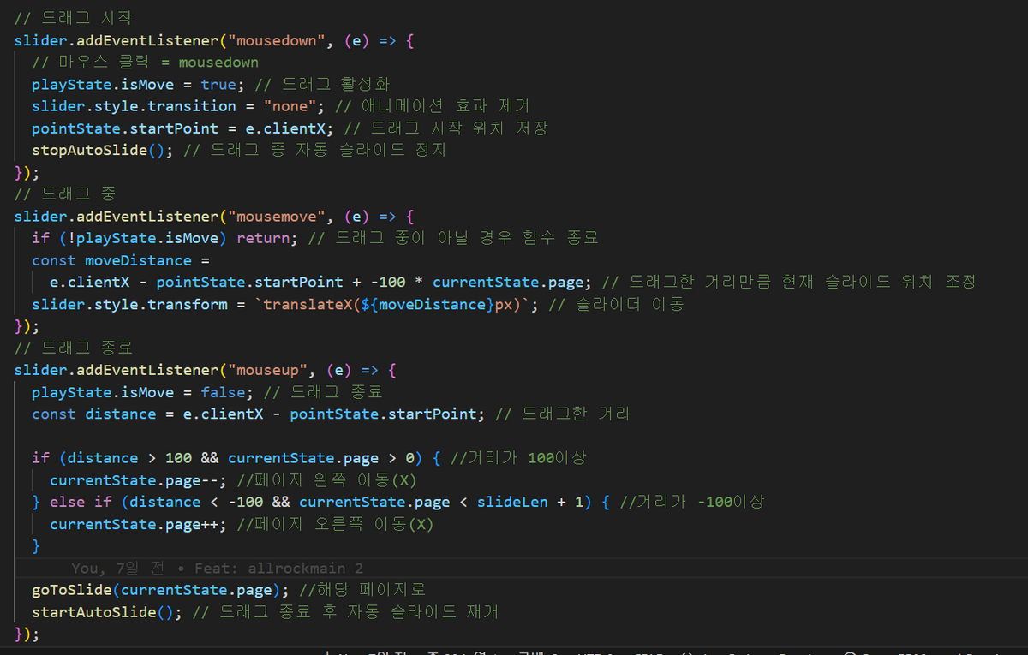
프로젝트 상세
주요기능
주요기능
슬라이드 - 마우스로 넘겨서 작동

Slide 18
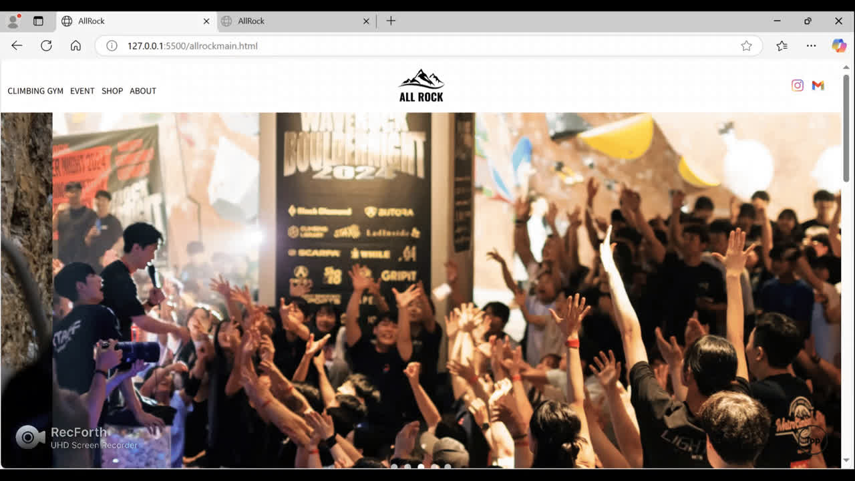
프로젝트 상세
주요기능
주요기능
슬라이드 - 점 버튼 클릭 시 작동

Slide 19
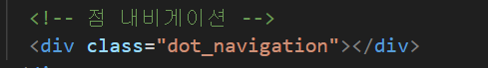
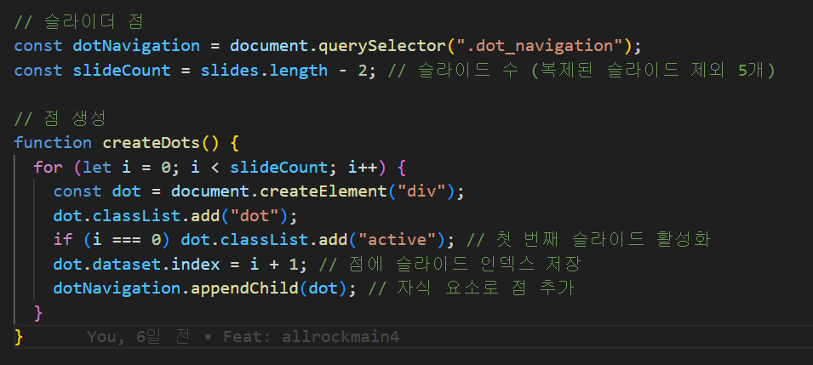
프로젝트 상세
주요기능
주요기능
슬라이드 - 점 버튼 클릭 시 작동

Slide 20
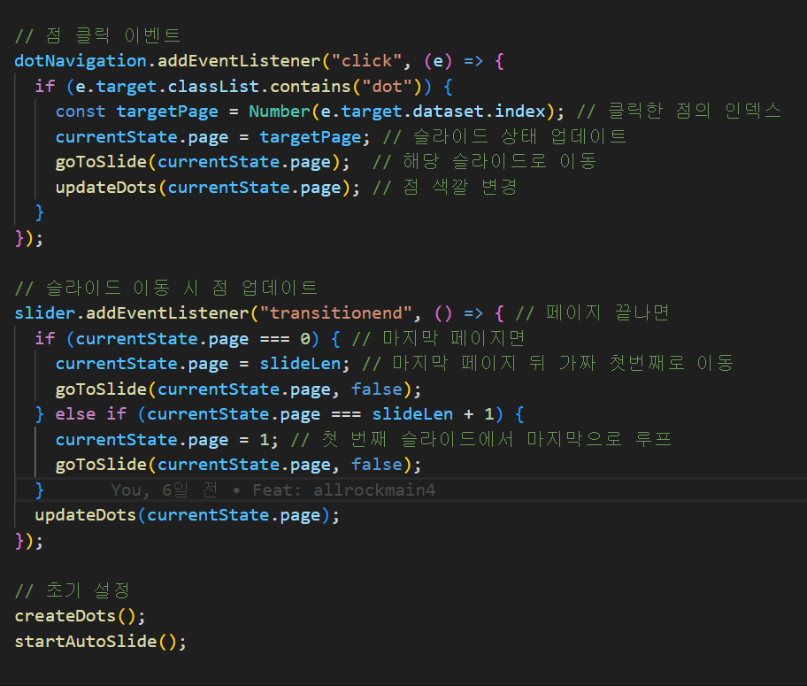
프로젝트 상세
주요기능
주요기능
슬라이드 - 점 버튼 클릭 시 작동(점 색상 변경)

Slide 21
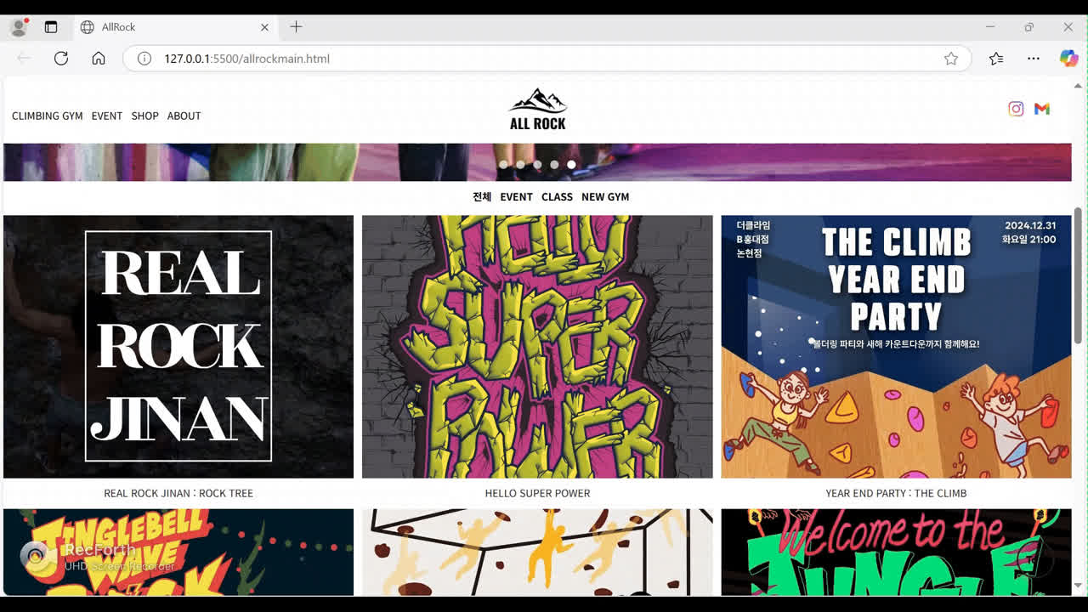
프로젝트 상세
주요기능
주요기능
2. 게시판 제목 클릭 시 이미지 올라오기

Slide 22
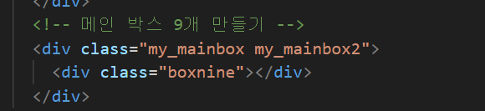
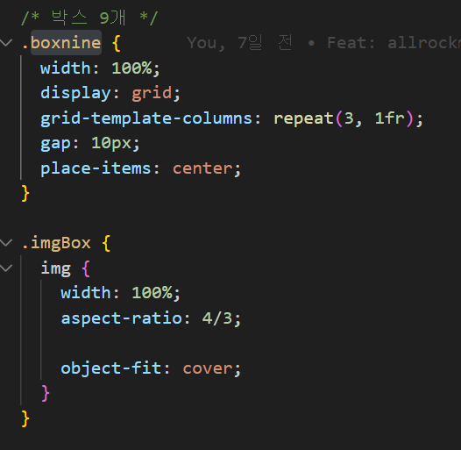
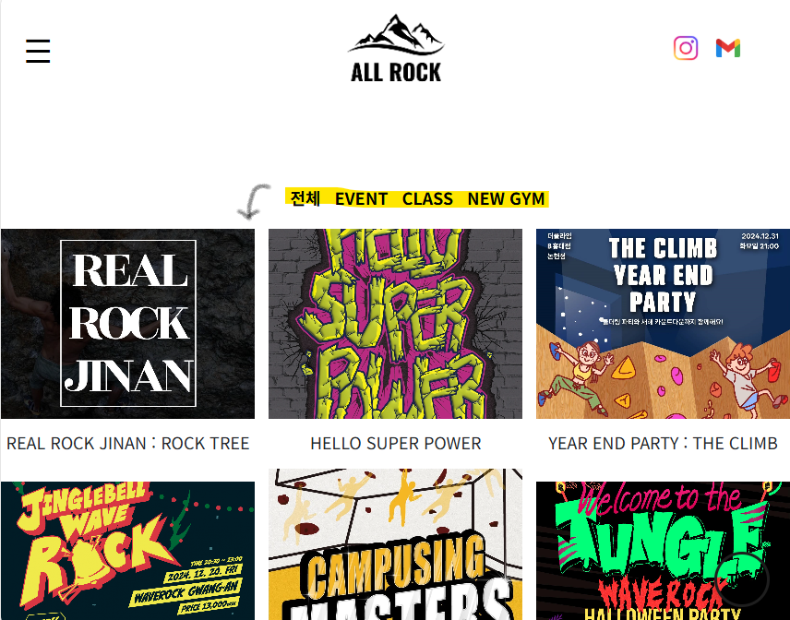
프로젝트 상세
주요기능
주요기능
2. 게시판 제목 클릭 시 이미지 올라오기

Slide 23
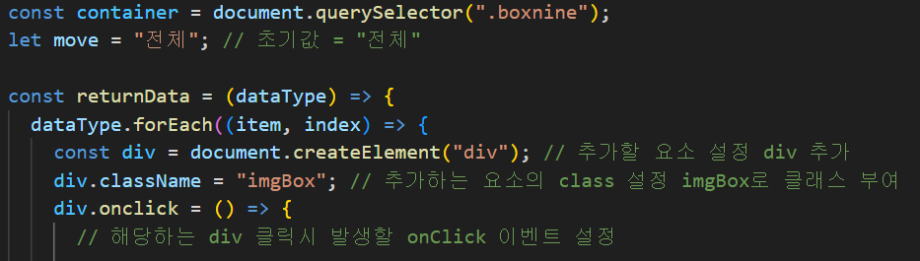
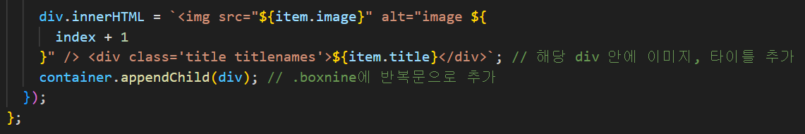
프로젝트 상세
주요기능
주요기능
2. 게시판 제목 클릭 시 이미지 올라오기 - 전체

Slide 24
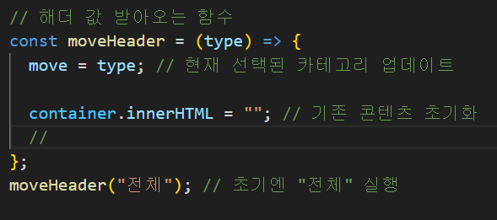
프로젝트 상세
주요기능
주요기능
2. 게시판 제목 클릭 시 이미지 올라오기 - 전체

Slide 25
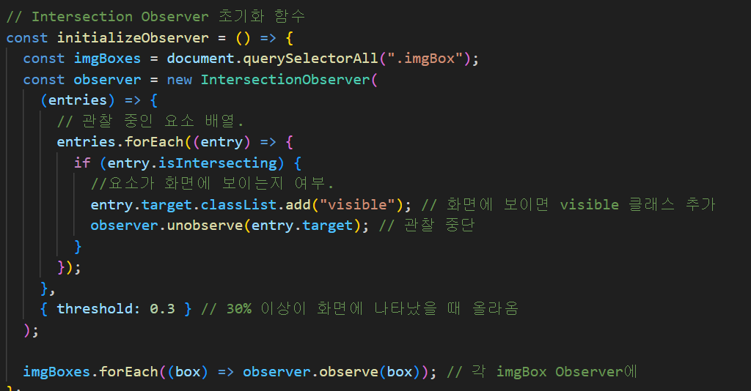
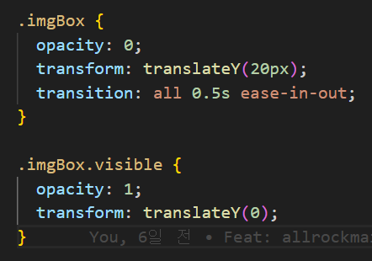
프로젝트 상세
주요기능
주요기능
2. 게시판 제목 클릭 시 이미지 올라오기 - 스르륵
Intersection observer

Slide 26
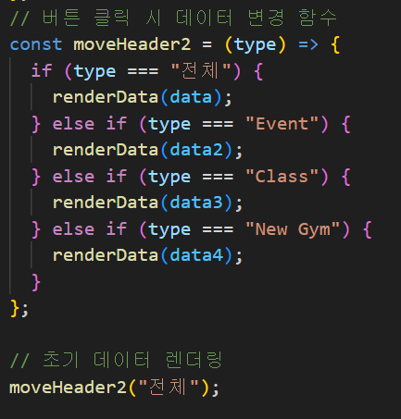
프로젝트 상세
주요기능
주요기능
2. 게시판 제목 클릭 시 이미지 올라오기 - 스르륵

Slide 27
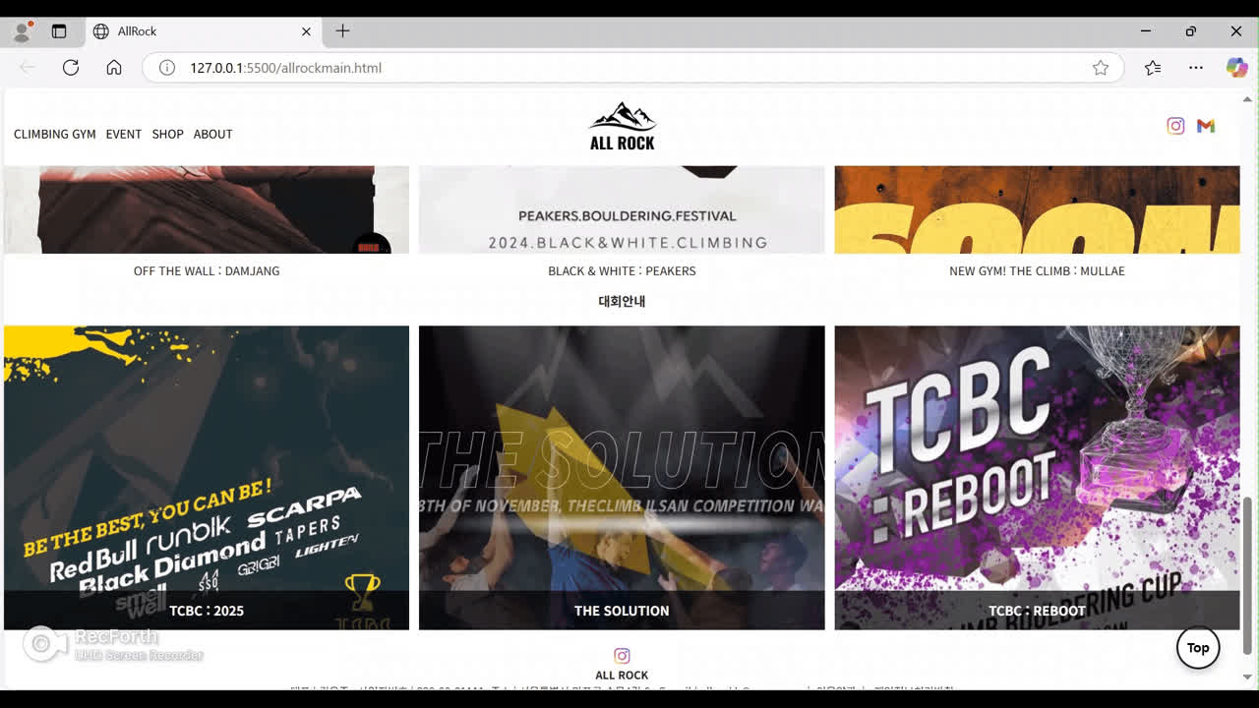
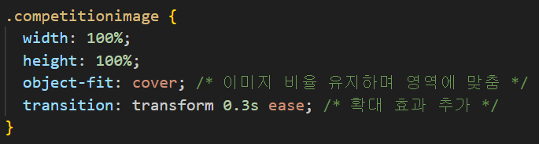
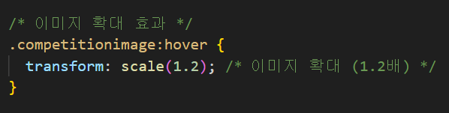
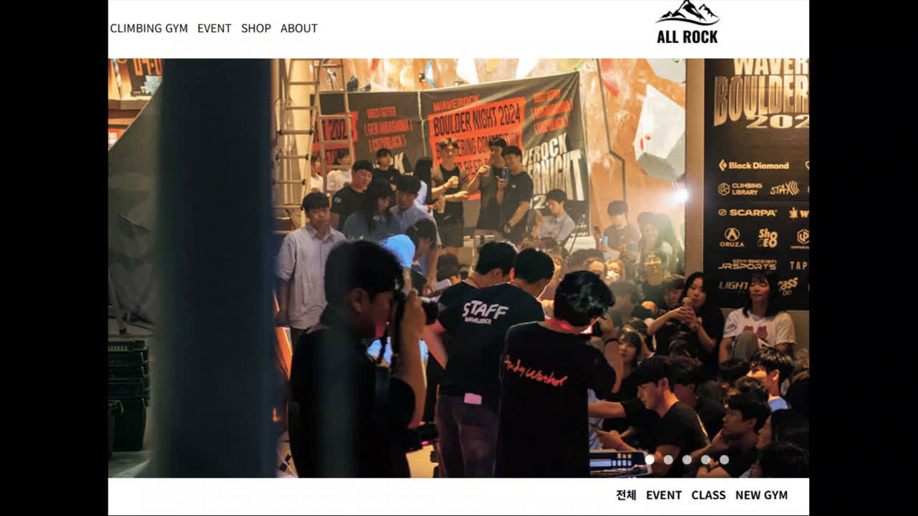
프로젝트 상세
주요기능
주요기능
3. hover시 확대

Slide 28
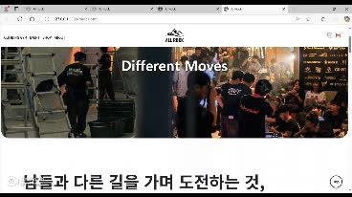
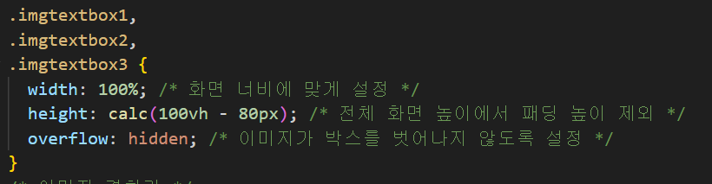
프로젝트 상세
주요기능
주요기능
4. 스크롤 시 이미지 겹쳐지기

Slide 29
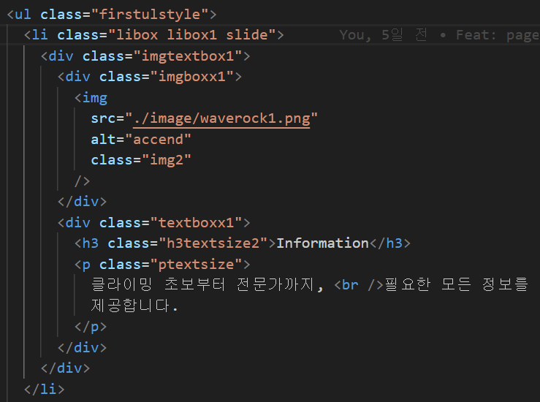
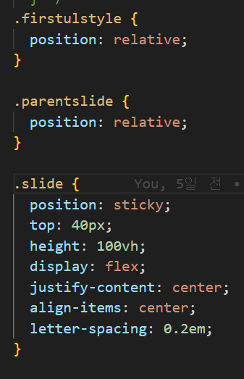
프로젝트 상세
주요기능
주요기능
4. 스크롤 시 이미지 겹쳐지기

Slide 30
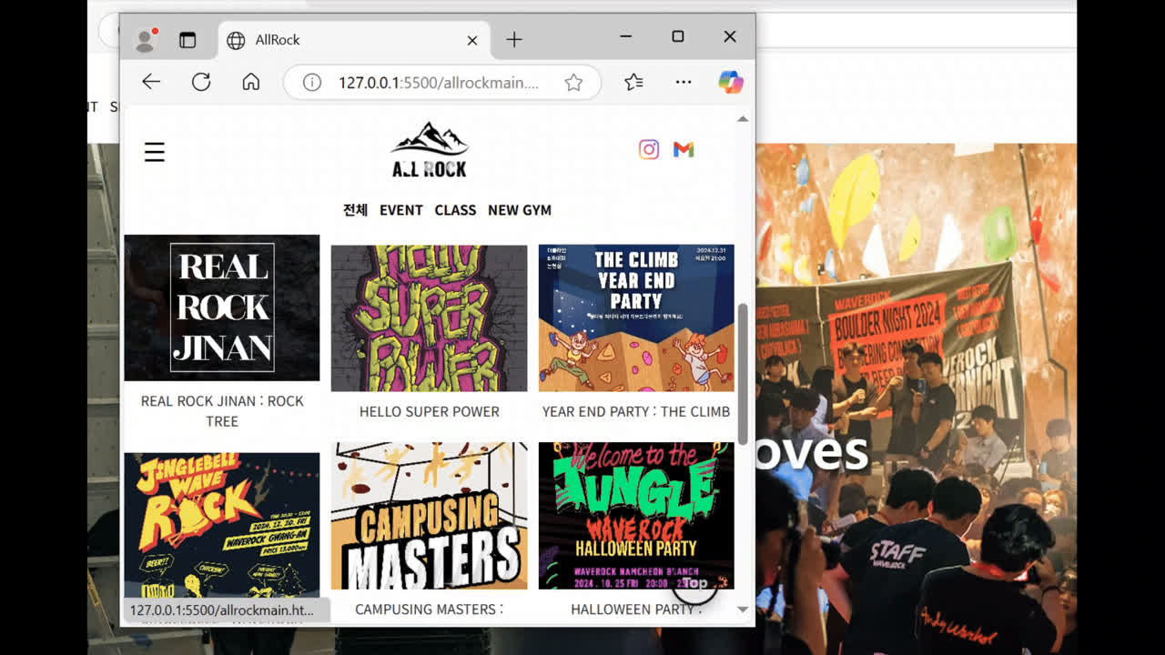
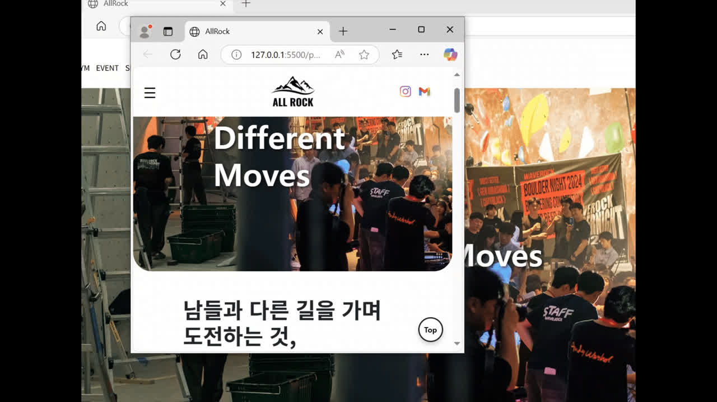
프로젝트 상세
주요기능
주요기능
5. 반응형

Slide 31
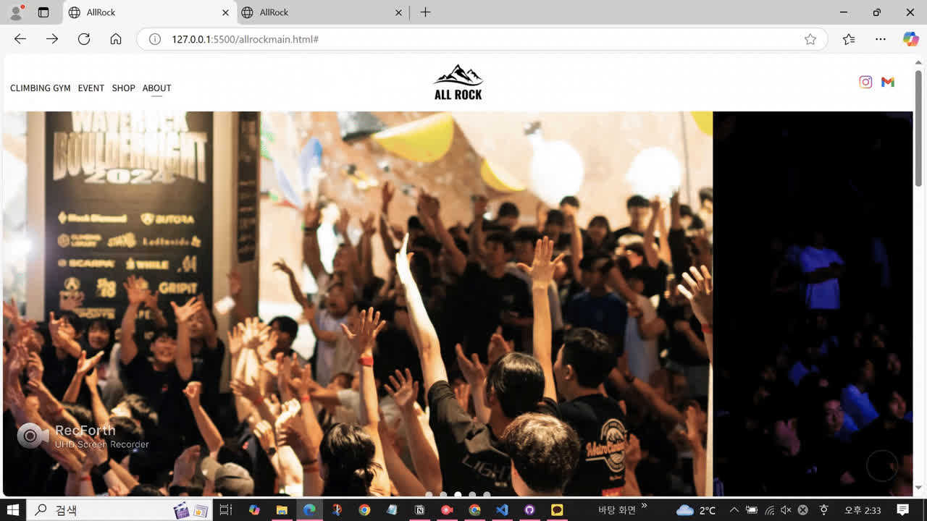
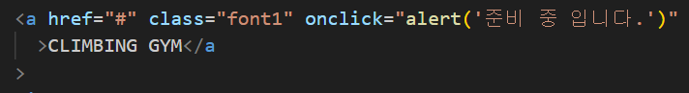
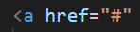
프로젝트 상세
주요기능
주요기능
6. 기타 링크 연결 및 탑버튼

Slide 32
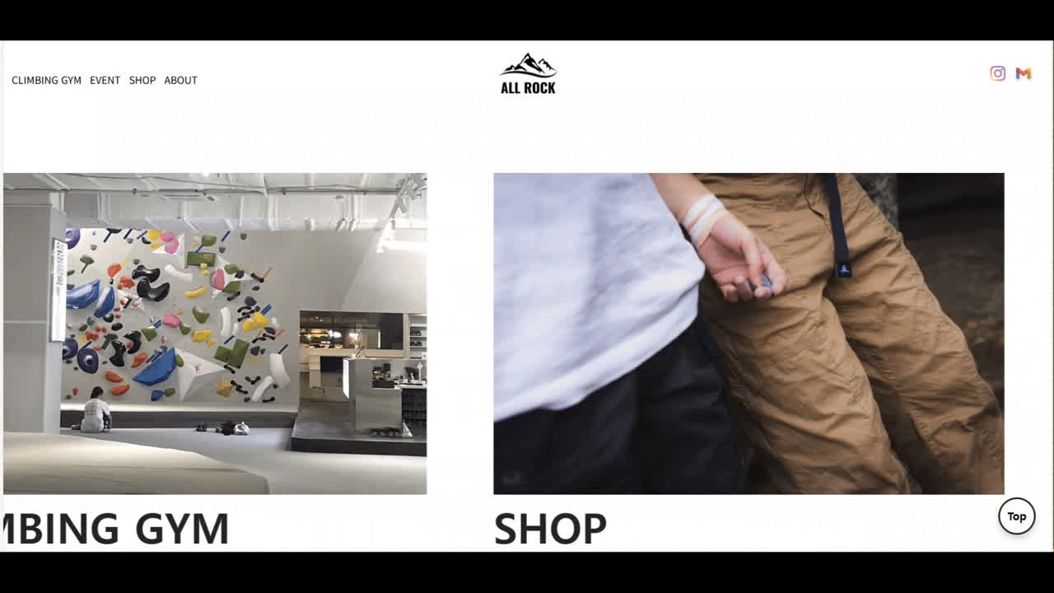
프로젝트 상세
주요기능
주요기능
7. 이미지 반복 - CSS

Slide 33
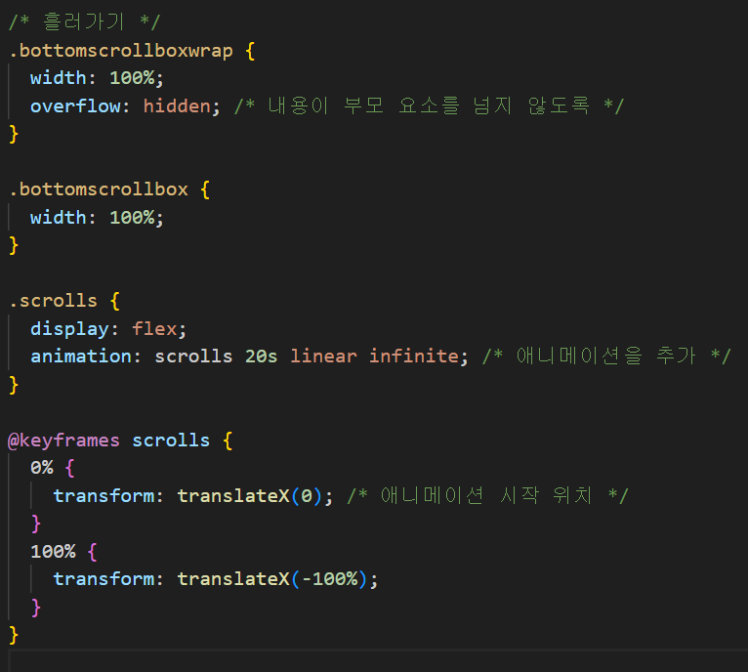
프로젝트 상세
주요기능
주요기능
7. 이미지 반복

Slide 34
4. 프로젝트를 마치며

Slide 35
프로젝트를 마치며
향후계획
향후계획
커뮤니티 활성화
사용자 간의 소통 증가 및 피드백 기반의 정보 업데이트
지도 기능 추가
위치 기반 클라이밍장 탐색
외국인 사용자 지원
다국어 지원 기능 추가 및 해외 암장 추가
파트너십 확장
파트너사 정보 우선 게시 및 클라이밍 용품 판매 SHOP 오픈

Slide 36
프로젝트를 마치며
향후계획
향후계획
하단 배너 광고
수익성 확보
판매 수수료
홍보 수수료

Slide 37
Q & A

Slide 38
감사합니다

